Slide 1


Boletín Sumar +. Salta
Marzo 2026

Slide 2

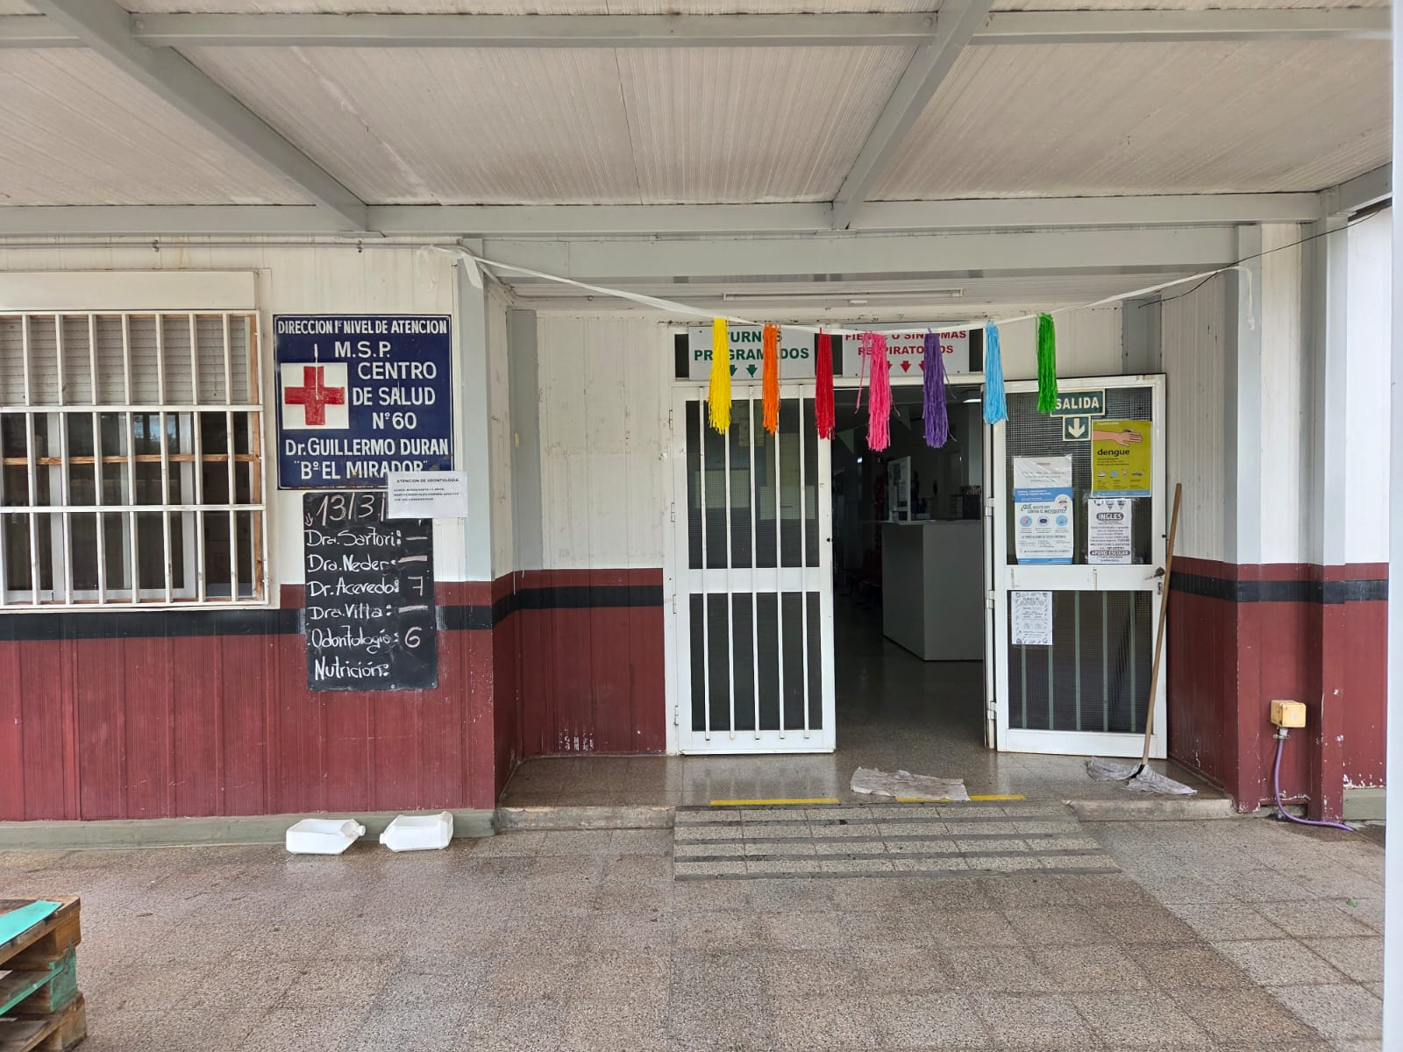
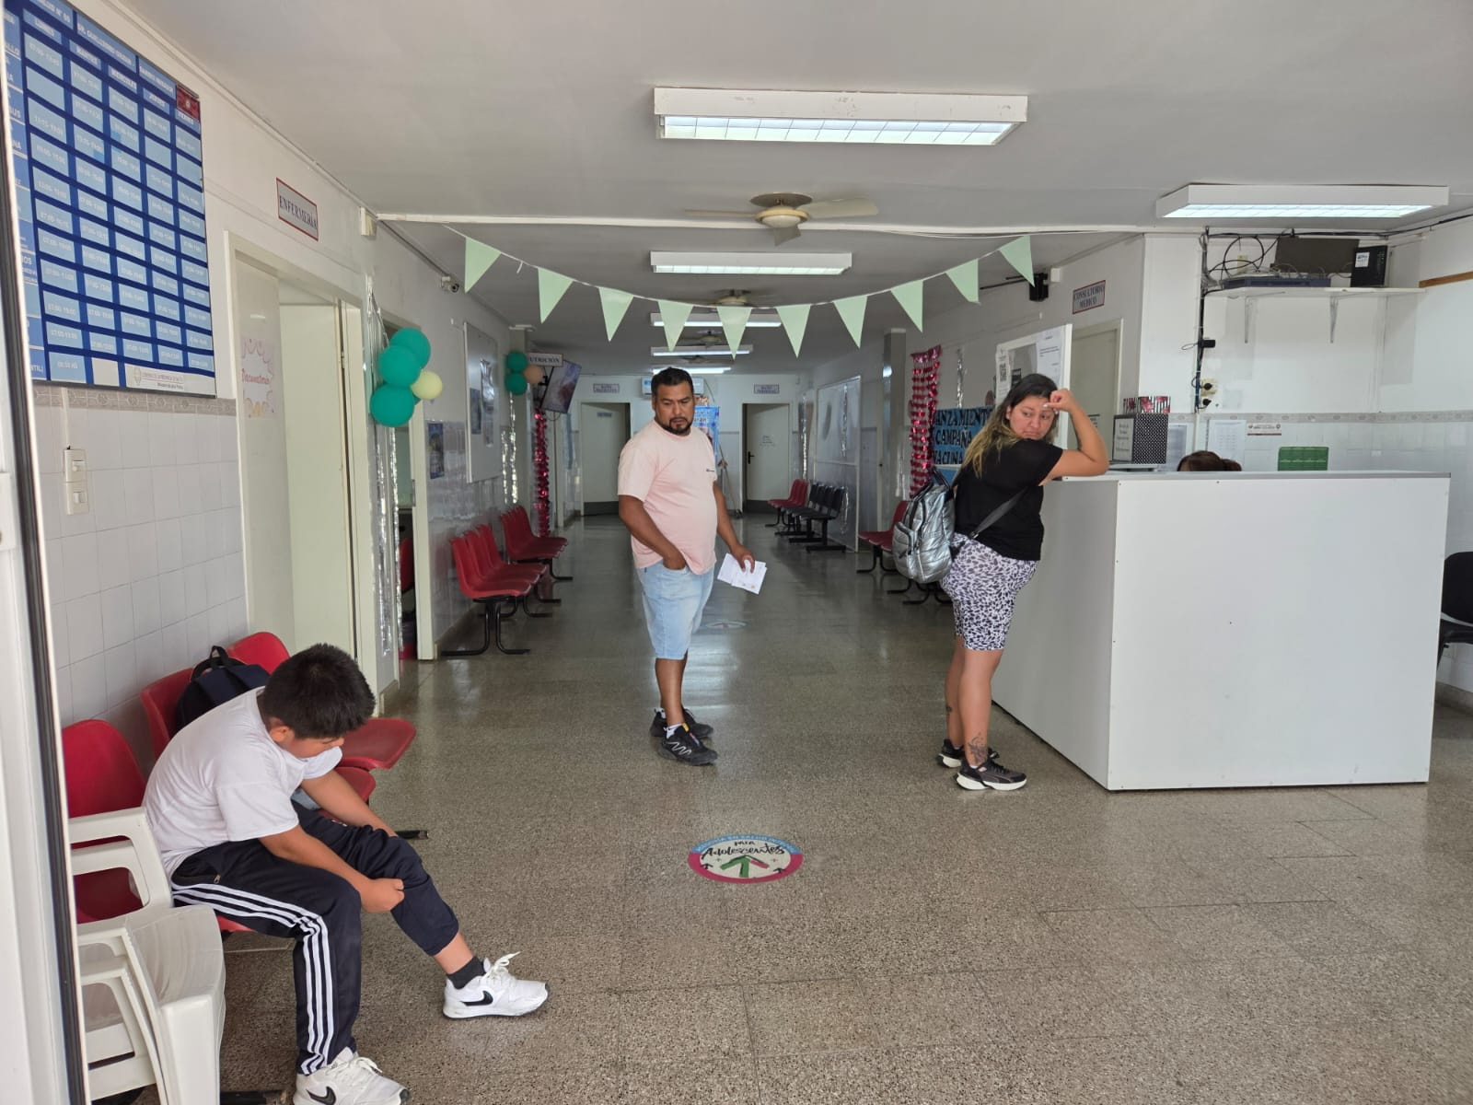
Continúa la inclusión de personas sin obra social al Programa Sumar+
El Programa Sumar + incentiva la inclusión de personas sin obra social ni prepaga mediante acciones de promoción de inscripciones.
Las inscripciones se realizan en los hospitales y centros de salud de toda la Provincia.
Se deben promocionar desde la oficina de recepción y/o administración de los establecimientos de salud, verificando si las personas que solicitan la atención poseen obra social y en caso negativo, realizar su inscripción.
El trámite es gratuito y el único requisito es la presentación de DNI de quien se vaya a anotar.
La inscripción es requisito obligatorio para acceder a la Asignación por Embarazo, Asignación Universal por Hijo y/o Salud Integral, trámite que realiza el beneficiario en ANSES con la presentación de la constancia de Sumar+.

Slide 3
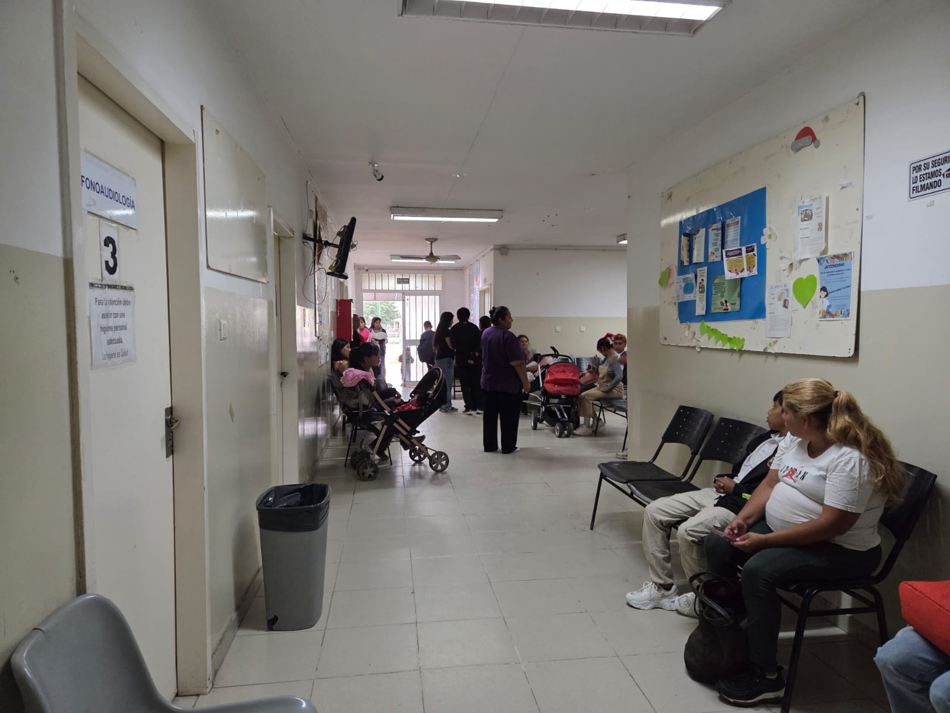
El padrón de beneficiarios activos trepó a 765.550 personas bajo cobertura Sumar +
La población bajo cobertura del Programa Sumar + ascendió a 765.550 beneficiarios/as activos en marzo de este año.
Está conformado por:
Recién nacidos a 5 años: 65.318
Niños y niñas de 6 a 9 años: 54.922
Adolescentes de 10 a 19 años: 147.122
Mujeres mayores de 20 años: 260.666
Varones mayores de 20 años: 237.532
Los beneficiarios históricos son 945.583, personas que estuvieron incluidas en algún momento.
Se busca que la población bajo cobertura reciba un control de salud socio sanitario semestral para dar cumplimiento a la Cobertura Efectiva Básica.

Slide 4
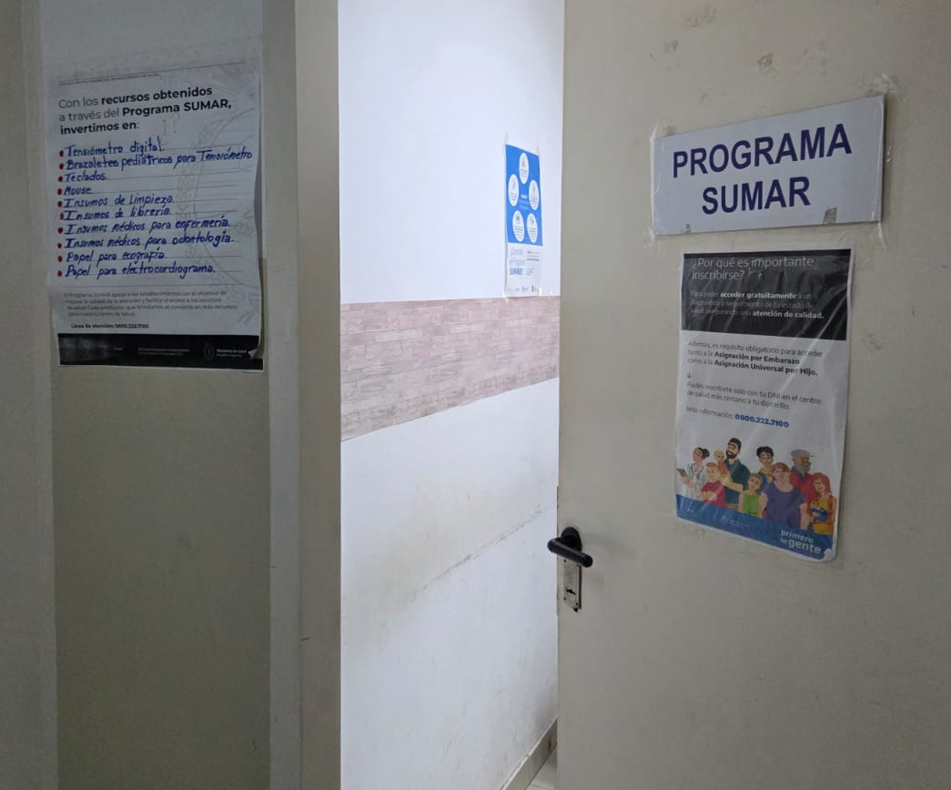
Son $213.784.405 los fondos transferidos por Sumar + a hospitales y centros en marzo
Ascienden a $ 213.784.405 los montos transferidos por el Programa Sumar + a los equipos de salud provinciales por las prestaciones brindadas a la población bajo cobertura.
Esos fondos se destinan al fortalecimiento de los servicios de salud para mejorar la accesibilidad y calidad de atención orientada a toda la comunidad.
Se utilizan en compra de equipamiento, mejoras edilicias y capacitación del recurso humano.
Los centros de salud y hospitales publican a través de su cartelera de uso de fondos las inversiones que realizan. Lo que permite mostrar transparencia al equipo de salud y a la comunidad.
Las carteleras de uso de fondos se colocan en salas de espera de alta circulación.

Slide 5
Transferencias a los establecimientos provinciales de salud
Hospitales de Zona Norte

Slide 6
Transferencias a los establecimientos provinciales de salud
Hospitales de Zona Oeste

Slide 7
Transferencias a los establecimientos provinciales de salud
Hospitales de la Ciudad de Salta

Slide 8
Inversiones realizadas durante marzo 2026
Los fondos transferidos por el Programa Sumar se suman al presupuesto provincial de Salud
Establecimientos de salud | Inversiones significativas
Centro de Salud El Huaico | Lockers metálicos de 12 puertas con cerradura
Centro de Salud Villa Los Álamos | 2 ventiladores
Centro de Salud Villa Soledad | 1 tensiómetro digital pediátrico y 1 tensiómetro digital para obesos
Centro de Salud El Manjón | Impresora multifunción color
Centro de Salud Villa Lavalle | Base de somier Maxiking de 1 plaza
Centro de Salud Provipo | 1 aire acondicionado
Centro de Salud Limache | 2 tensiómetros digitales pediátricos con brazaletes
Centro de Salud Villa 20 de Junio | 4 tensiómetros digitales pediátricos con brazaletes y 1 electro-estimulador de acción terapéutica

Slide 9
Inversiones realizadas durante marzo 2026
Establecimientos de salud | Inversiones significativas
Centro de Salud Barrio San Ignacio | 10 sillas metálicas y asientos con respaldo de polipropileno y 5 sillas de oficina rodantes básicas negras
Centro de Salud de Villa Floresta | 4 tensiómetros digitales con brazaletes pediátricos
Centro de Salud de San Lorenzo | 2 CPU completos
Hospital de Apolinario Saravia | Lavatorio y grifería y 3 depósitos para baños
Centro de Salud Portezuelo | 3 tensiómetros digitales pediátricos con brazaletes
Centro de Salud Finca San Luis | 2 sillones ergométricos con brazos y asientos tapizados en ecocuero y 1 impresora Laser HP
Centro de Salud de Barrio Tres Cerritos | 10 sillas giratorias con apoya brazos
Centro de Salud El Mirador | 4 tensiómetros digitales pediátricos con brazaletes

Slide 10
Inversiones realizadas durante marzo 2026
Establecimientos de salud | Inversiones significativas
Hospital de Salvador Mazza | Lavarropa Colini de PVC
Hospital de Tartagal | 1 computadora completa
Hospital Señor del Milagro | 1 computadora completa
Centro de Salud San Rafael | 8 sillas giratorias con apoyo, 6 sillas para oficina tapizadas y reforzadas

Slide 11
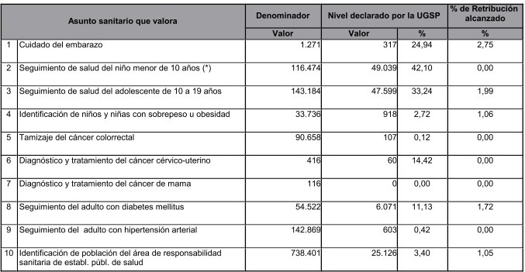
El cumplimiento de las trazadoras posibilita que la Provincia cumpla indicadores de salud y reciba más recursos

Slide 12
Desde el Programa Sumar se acompaña a los equipos de salud con Auditorías de Rectoría
El Plan de Servicios de Salud del Programa Sumar incluye las prestaciones y los atributos de calidad que se deben tener en cuenta a la hora de realizar la atención.
Esos atributos de calidad –una vez realizada la atención- se plasman en la historia clínica de cada beneficiario y luego se facturan para la transferencia de fondos desde el programa de salud.
Desde el área Auditoría y Supervisión se realizan visitas permanentes a hospitales y centros de salud con la finalidad de mejorar la facturación a través de la observación de la calidad de información y la oportuna corrección de datos.
Así también, para incentivar prestaciones relacionadas con Enfermedades Crónicas No Trasmisibles, Control de Embarazo y Cobertura Efectiva Básica.
Con este trabajo se busca evitar débitos e incrementar recursos para la Provincia y específicamente, para la red pública de salud.
Centros de salud que se visitaron:
N°: 10, 1, 9, 60, 63, 6, 24 y 27.
Las visitas a los equipos de salud permiten compartir experiencias exitosas para su implementación

Slide 13
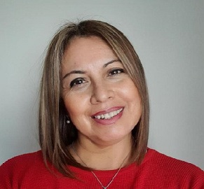
Susana Velazco, coordinadora ejecutiva jurisdiccional del Programa Sumar +
La coordinadora ejecutiva jurisdiccional, Susana Velazco destacó el esfuerzo mancomunado que vienen desarrollando los equipos de salud de la Provincia para incluir a la población sin cobertura explícita al programa. Las acciones que se llevan a cabo son: la búsqueda activa en terreno y la demanda espontánea que se da en la mesa de entrada de los dispositivos de salud.
En relación con el cuidado de la salud, se promueve que los beneficiarios reciban al menos un control cada seis meses y de esa forma dar cumplimiento a la Cobertura Efectiva Básica. Ya que el cumplimiento de indicadores sanitarios, además de prevenir enfermedades, permite que la Provincia cuente con más recursos para invertir en la red pública sanitaria.
Cabe destacar, que durante marzo se continúo trabajando en el acompañamiento y articulación de objetivos con los efectores a fin de mejorar el registro de prestaciones en las historias clínicas de los beneficiarios, en su oportuna facturación y en la rectoría de auditorías a fin de evitar débitos.

Slide 14



Muchas gracias
Programa Sumar +
Provincia de Salta

